Slide 1
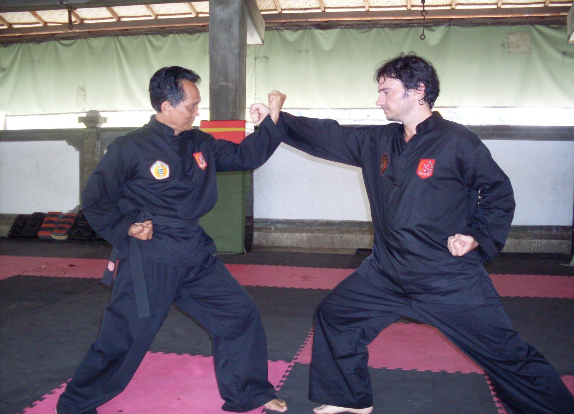

Pelajaran 4
Aktivitas Bela Diri
Tujuan pembelajaran:
Memahami prinsip-prinsip dan kode etik pencak silat.
Memahami dan mempraktikkan variasi dan kombinasi teknik dasar pencak silat (lanjutan).
Memahami organisasi pertandingan pencak silat.
Sumber: Flickr.com/J.C Esperanca
Pendidikan Jasmani, Olahraga, dan Kesehatan

Slide 2

A. Prinsip-Prinsip dan Kode Etik Pencak Silat
Manusia selain diberi
jasmani yang sempurna juga mempunyai akal budi dan daya
untuk mempertahankan diri. Oleh karena itu, terciptalah cara
atau sistem bela diri. Salah satu bela diri khas Indonesia adalah
silat.
Pendidikan Jasmani, Olahraga, dan Kesehatan

Slide 3
1. Prinsip-Prinsip Bela Diri Pencak Silat
Seorang pesilat tidak berbuat hal-hal yang dapat merugikan diri sendiri.
a.
b.
Tidak memancing kericuhan.
Pembelaan diri merupakan prinsip utama dalam pencak silat.
c.
Tidak mencari musuh.
d.
Pendidikan Jasmani, Olahraga, dan Kesehatan

Slide 4
2. Kode Etik Pencak Silat
Harus mempergunakan kepandaiannya untuk menolong orang.
a.
b.
Tidak boleh menonjolkan diri atau sombong, apalagi berlaku sewenang-wenang.
Tidak boleh mencari atau mempunyai musuh. Hanya boleh memiliki lawan, tetapi bukan musuh, sekalipun lawannya itu jahat.
c.
Tidak boleh menyerang terlebih dahulu, bahkan harus menghindari perselisihan.
d.
Pendidikan Jasmani, Olahraga, dan Kesehatan

Slide 5
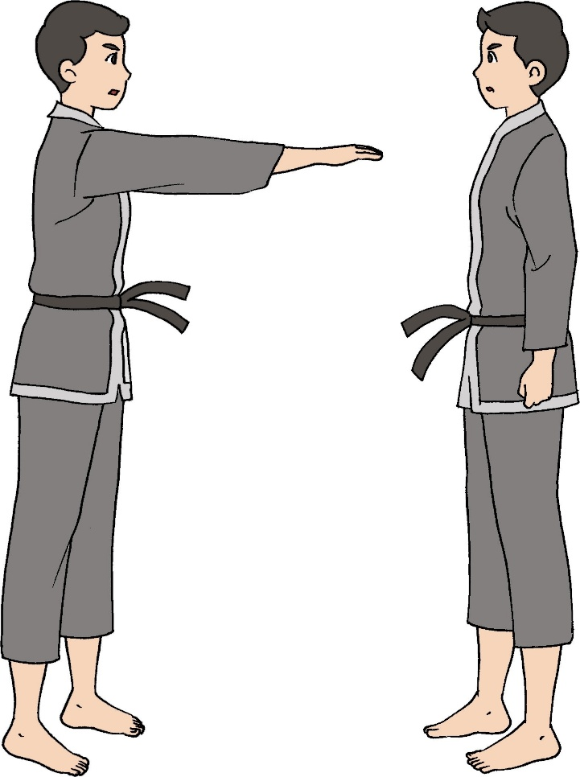
B. Aktivitas Pembelajaran Variasi dan Kombinasi Teknik Dasar Pencak Silat (Lanjutan)
1. Variasi 1 (A Menyerang dan B Menghindarkan Diri)
a. Gerakan a
A
B
Pendidikan Jasmani, Olahraga, dan Kesehatan

Slide 6
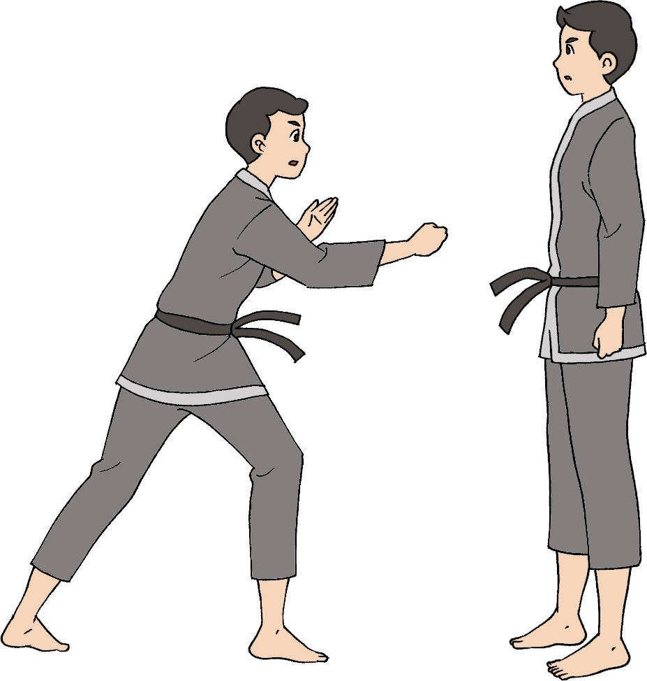
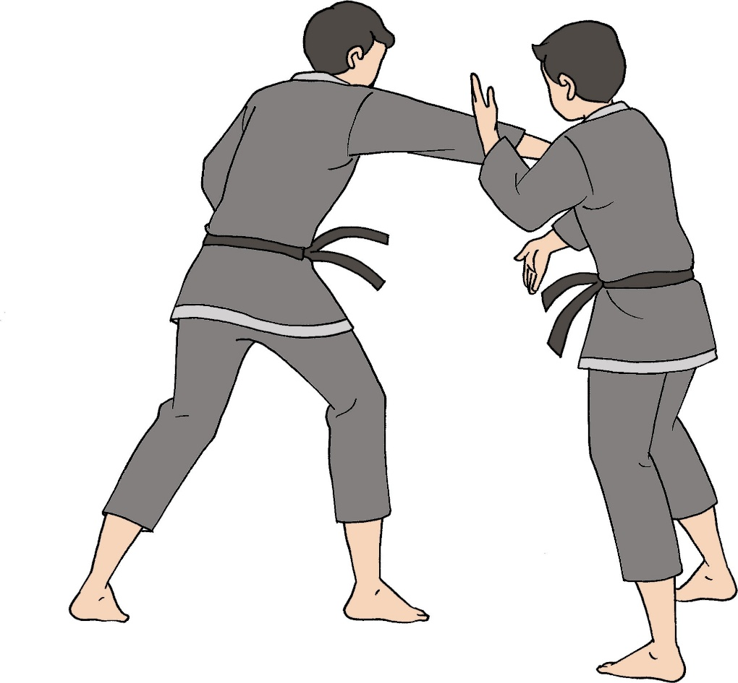
b. Gerakan B
B
A
B
A
Pendidikan Jasmani, Olahraga, dan Kesehatan

Slide 7
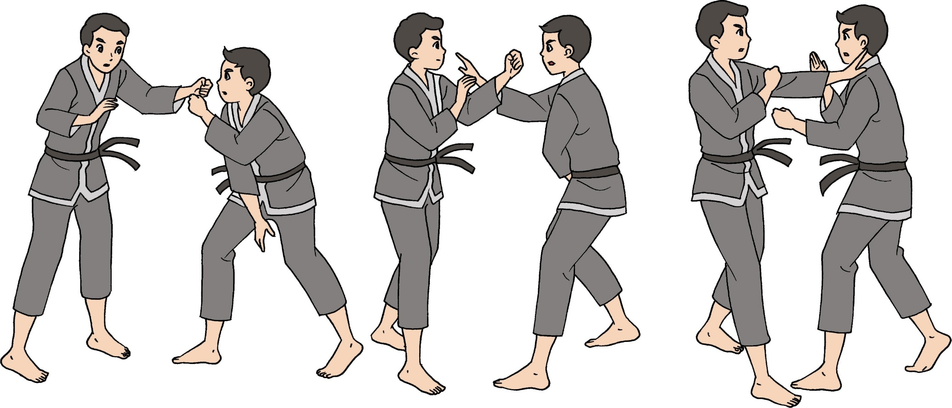
2. Variasi 1 (A Menyerang Dua Kali dan B Menghindarkan Diri)
B
A
B
A
A
B
Pendidikan Jasmani, Olahraga, dan Kesehatan

Slide 8
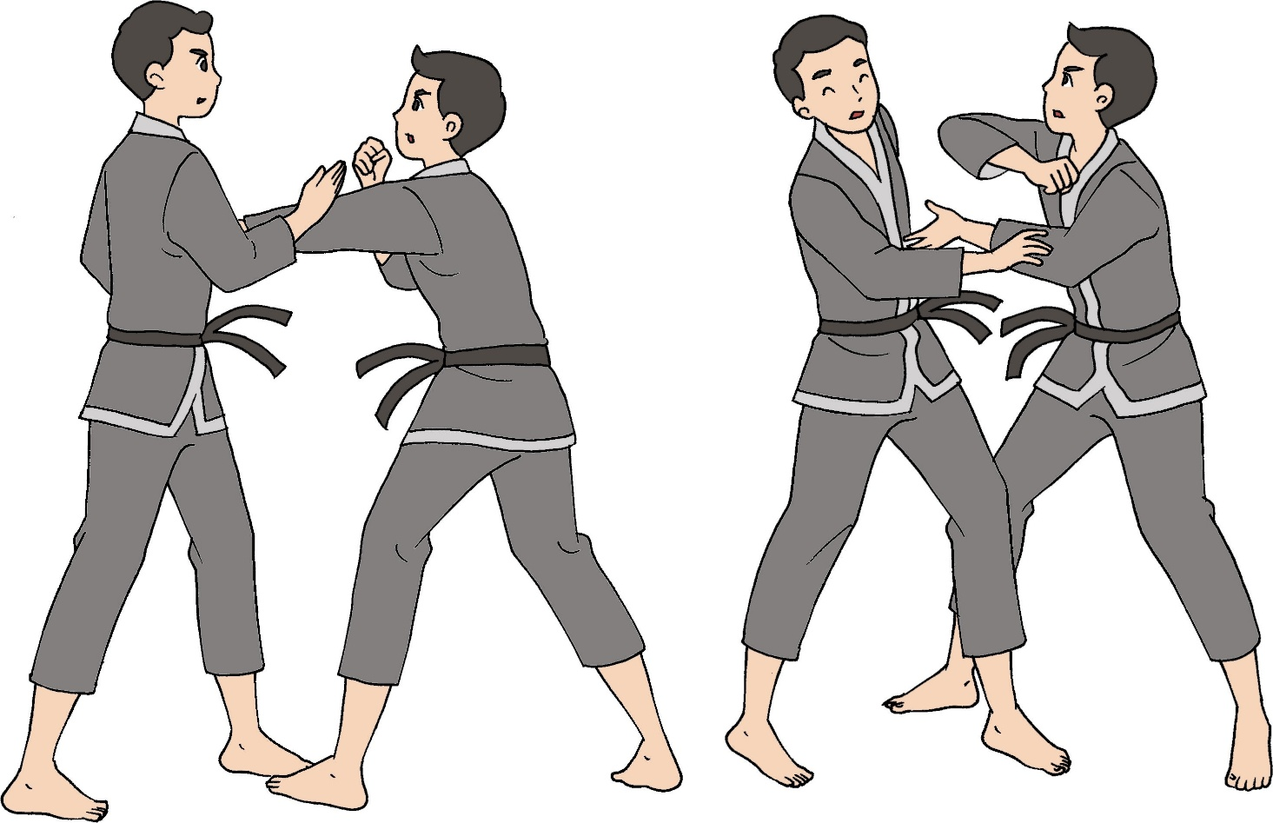
3. Variasi 3 (A Menangkis dan B Menyerang)
A
B
B
A
Pendidikan Jasmani, Olahraga, dan Kesehatan

Slide 9
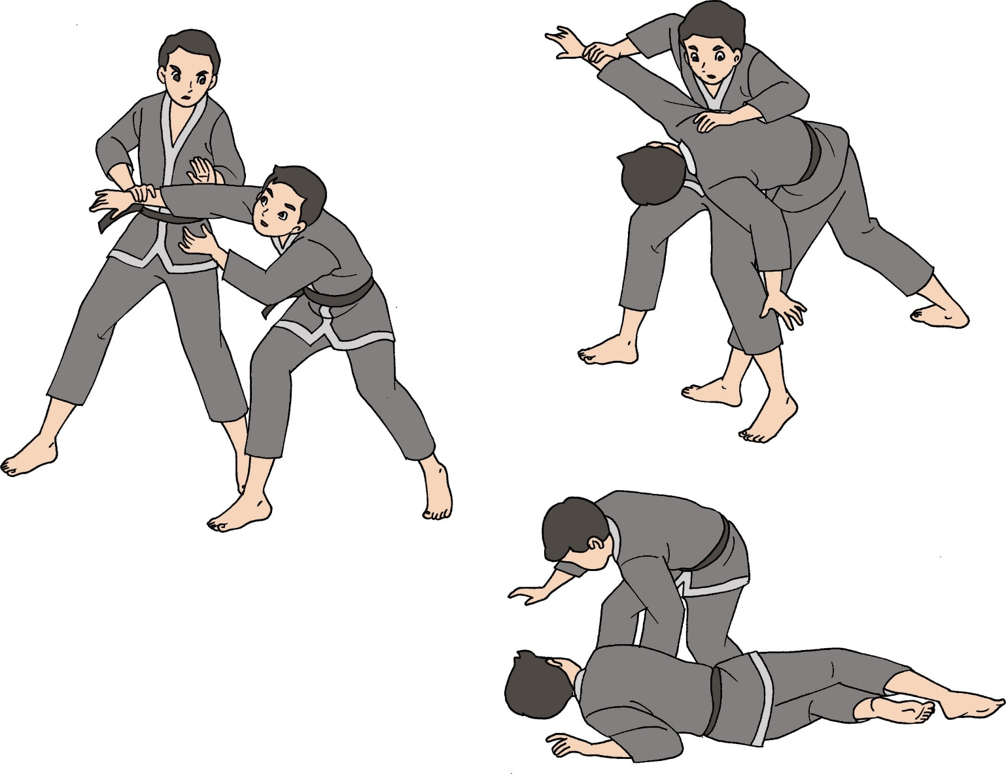
4. Variasi 4 (A Menangkap dan Merebahkan B)
A
B
A
B
A
B
Pendidikan Jasmani, Olahraga, dan Kesehatan

Slide 10


5. Variasi 5 (A Menyerang dan B Menghindar)
B
A
A
B
Pendidikan Jasmani, Olahraga, dan Kesehatan

Slide 11
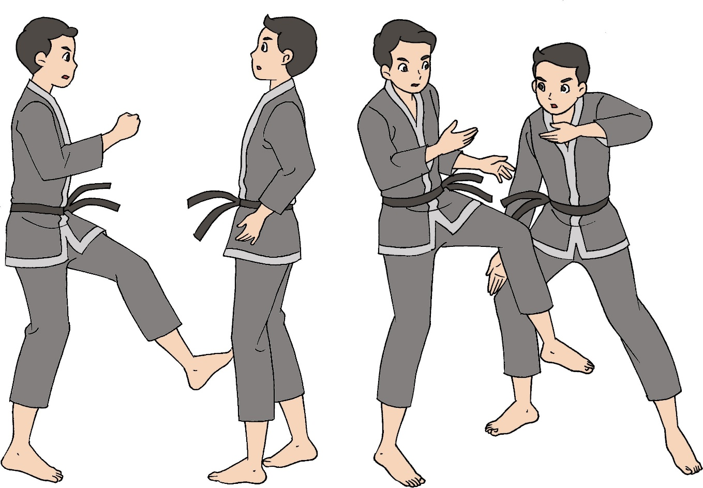
6. Variasi 6 (A Menyerang Terus dan B Menghindar)
A
B
B
A
Pendidikan Jasmani, Olahraga, dan Kesehatan

Slide 12
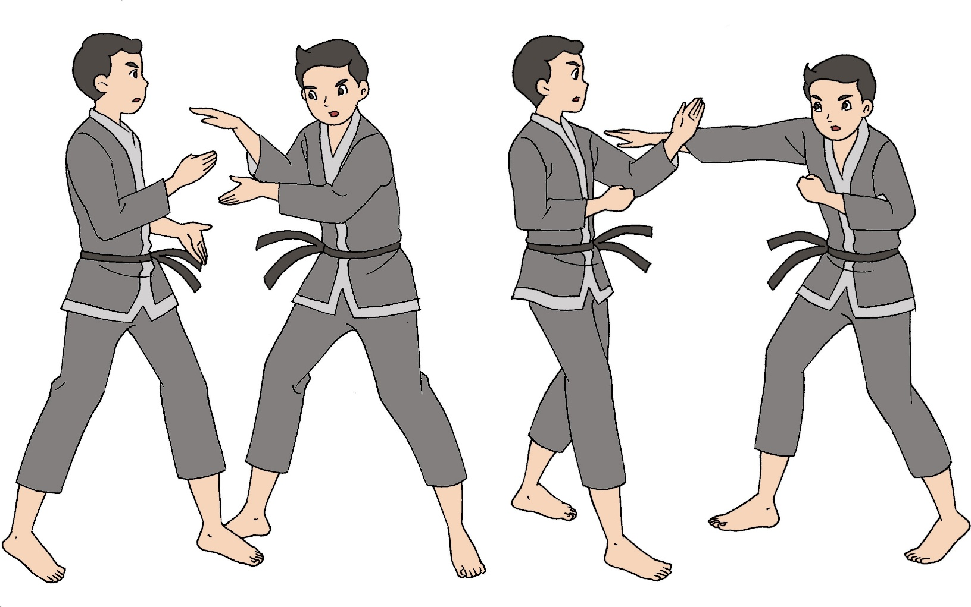
7. Variasi 7 (B Menyerang dan A Menghindar)
B
B
A
A
Pendidikan Jasmani, Olahraga, dan Kesehatan

Slide 13
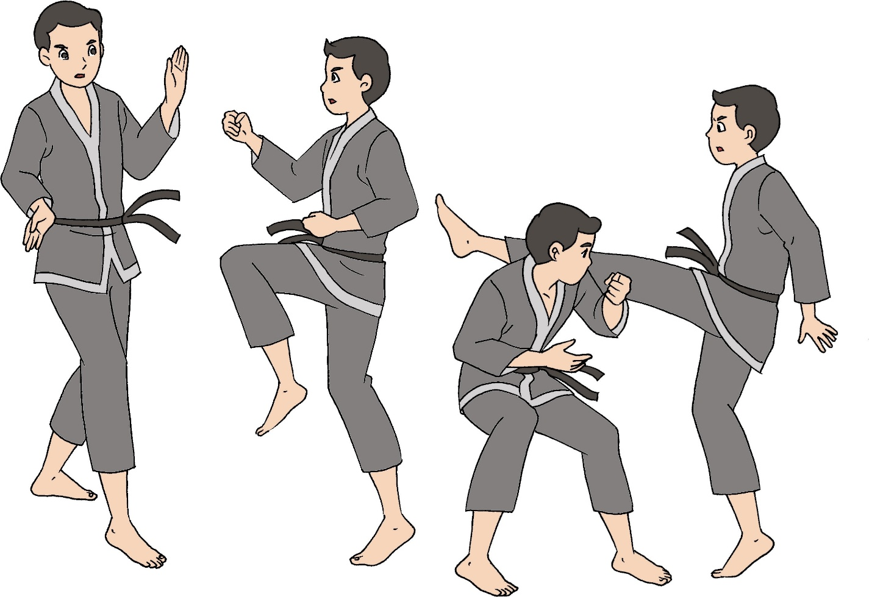
8. Variasi 8 (B Menyerang Dua Kali dan A Menghindar)
B
B
A
A
Pendidikan Jasmani, Olahraga, dan Kesehatan

Slide 14
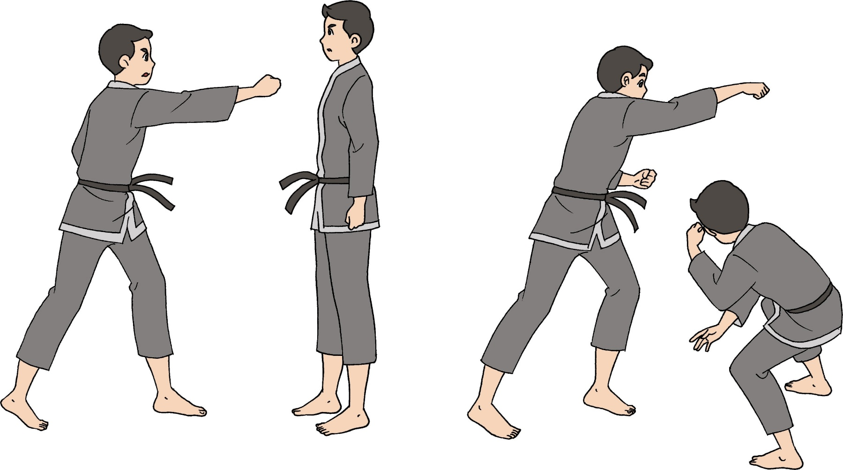
9. Variasi 9 (A Menyerang dengan Pukulan Lurus dan B Menghindar)
B
A
A
B
Pendidikan Jasmani, Olahraga, dan Kesehatan

Slide 15
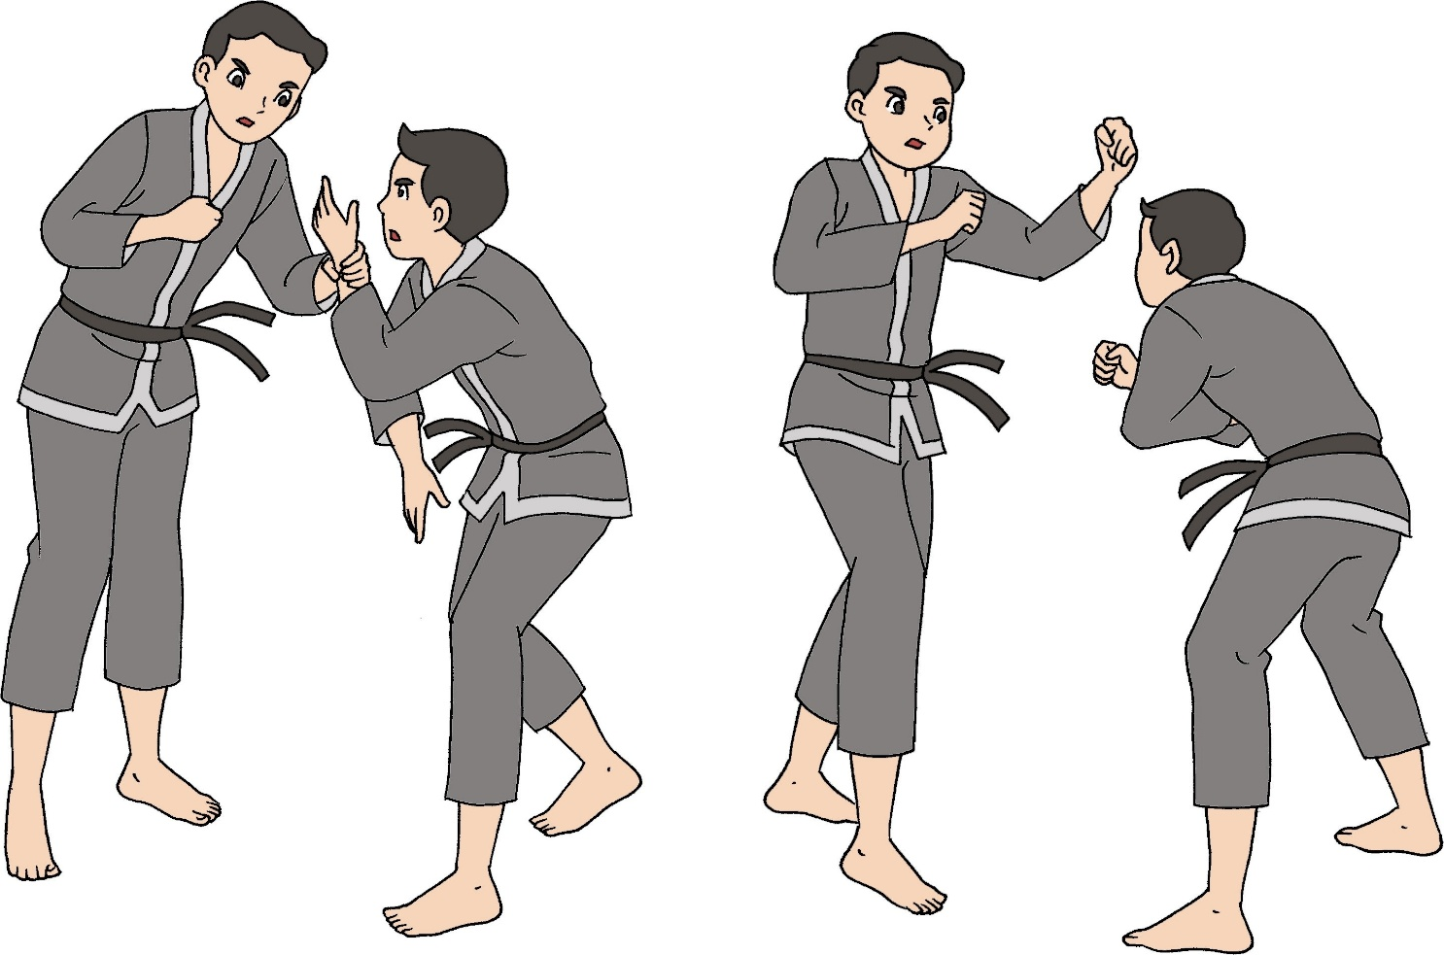
10. Variasi 10 (A Menyerang Terusdan B Menghindar)
A
A
B
B
Pendidikan Jasmani, Olahraga, dan Kesehatan

Slide 16
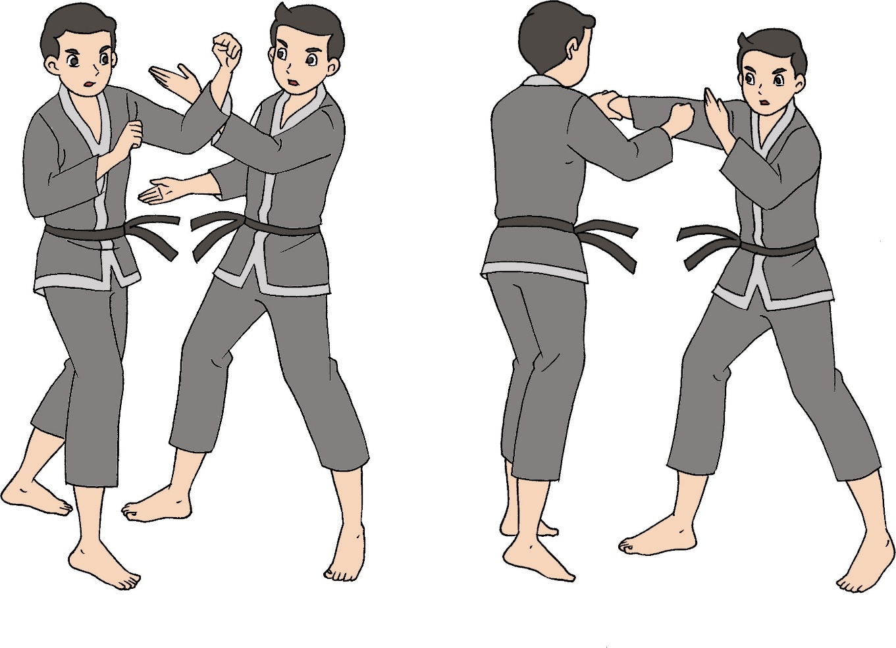
11. Variasi 11 (B Menyerang dan A Menghindar)
B
A
B
A
Pendidikan Jasmani, Olahraga, dan Kesehatan

Slide 17
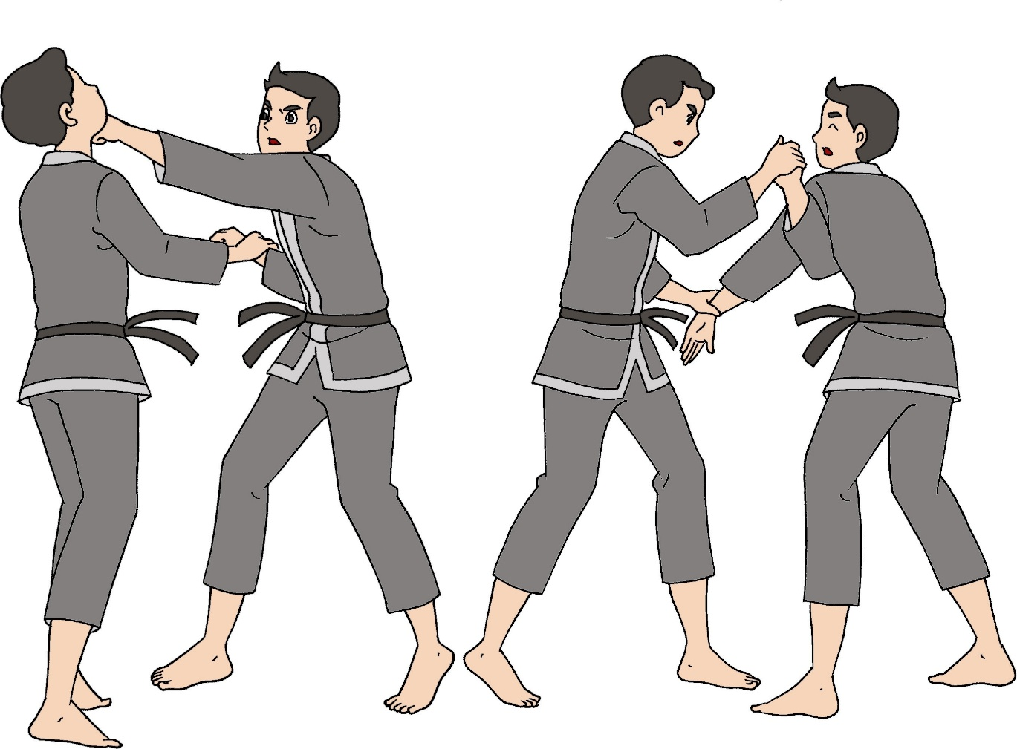
12. Variasi 12 (B Menyerang Terus dan A Menangkap)
B
B
A
A
Pendidikan Jasmani, Olahraga, dan Kesehatan

Slide 18
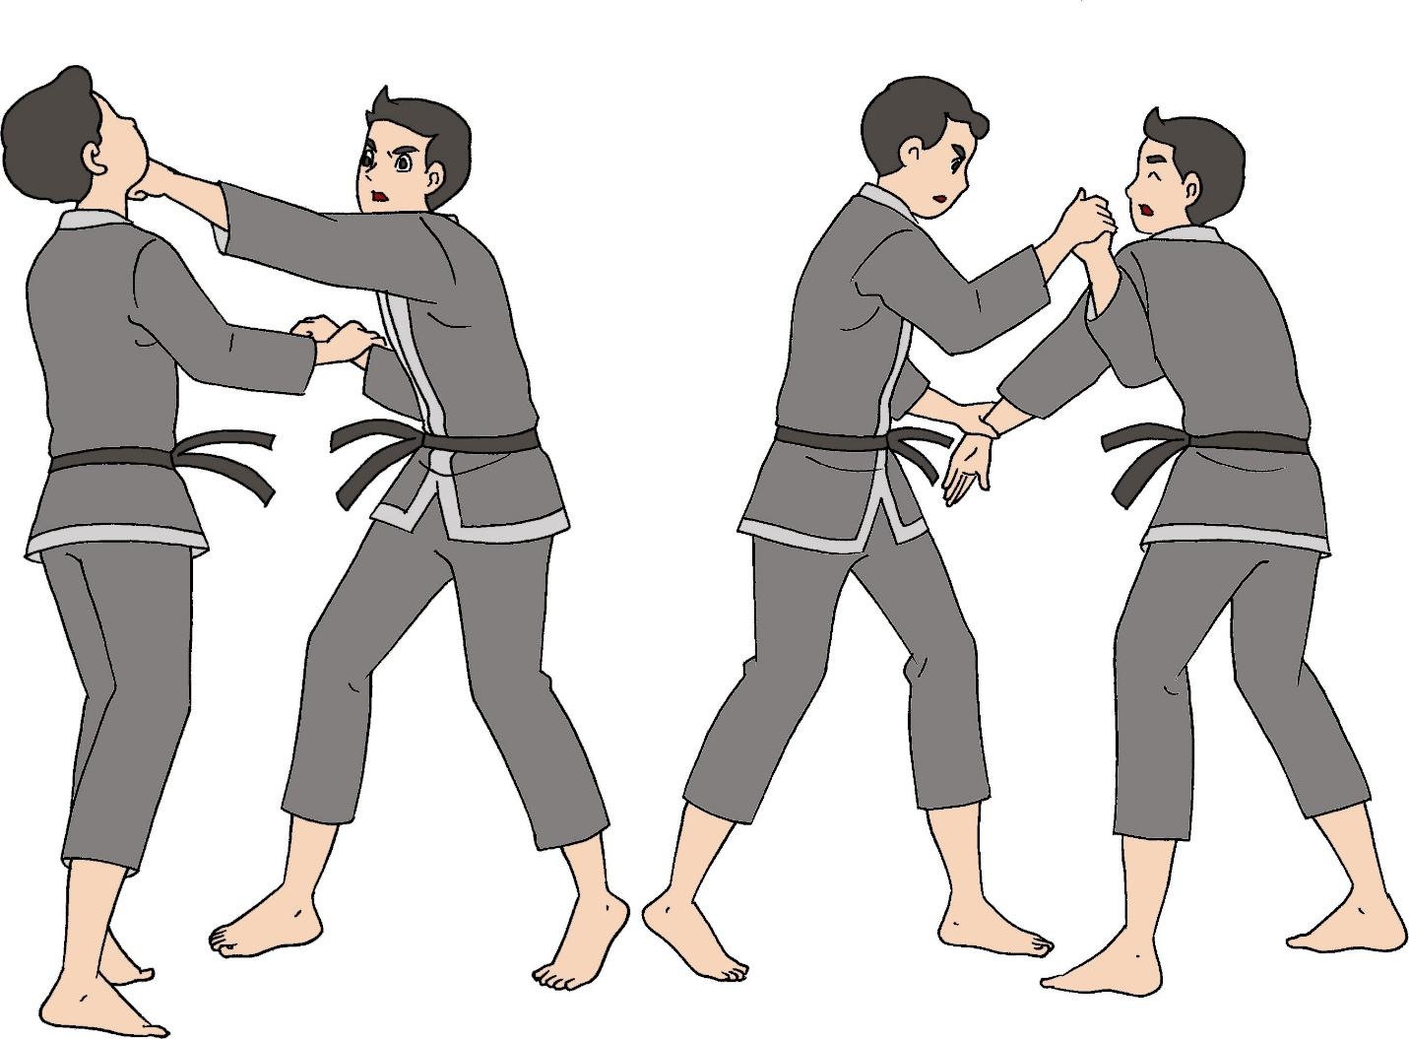
13. Variasi 13 (A Menyerang dan B Menghindar)
A
B
B
A
Pendidikan Jasmani, Olahraga, dan Kesehatan

Slide 19
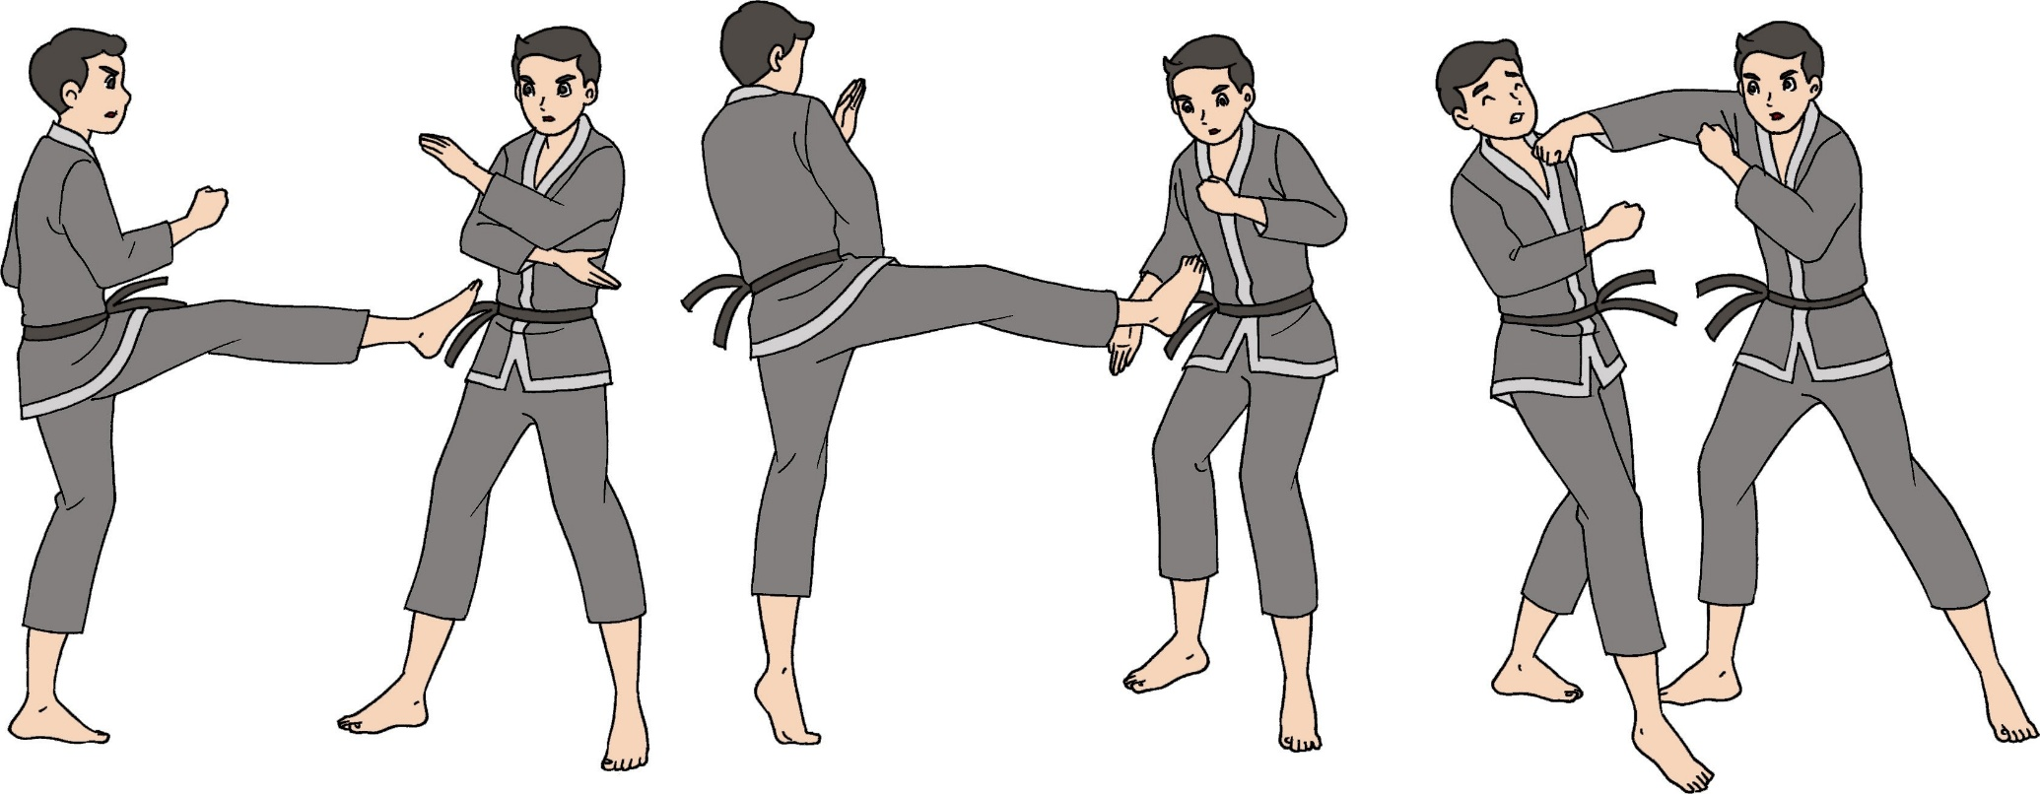
14. Variasi 14 (A Menyerang Terus dan B Menghindar)
A
A
B
B
B
A
Pendidikan Jasmani, Olahraga, dan Kesehatan

Slide 20
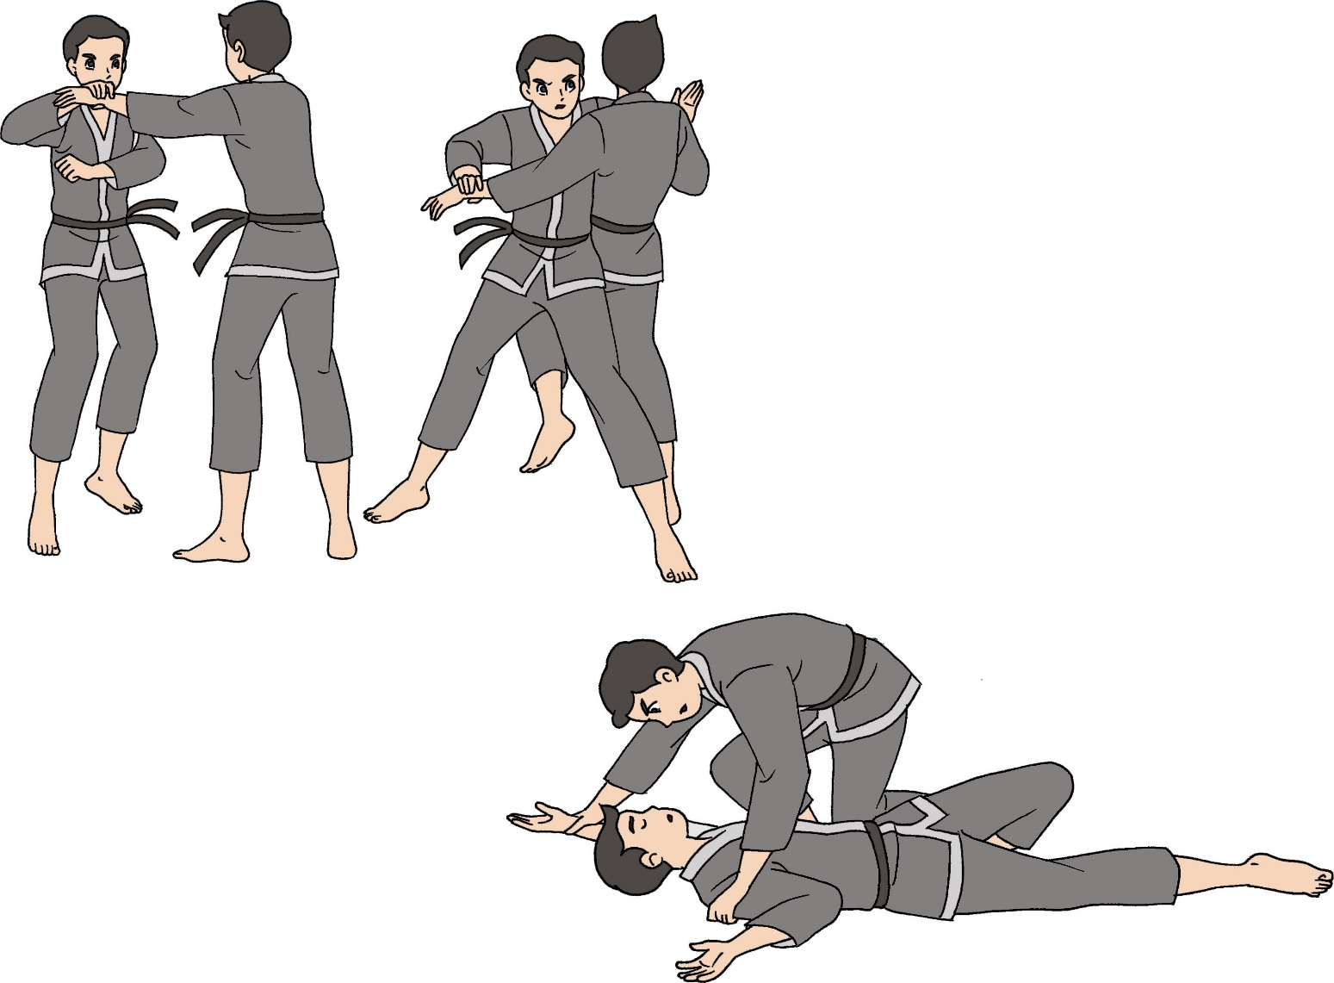
15. Variasi 15 (A Menangkap dan Merebahkan B)
B
A
A
B
A
B
Pendidikan Jasmani, Olahraga, dan Kesehatan

Slide 21
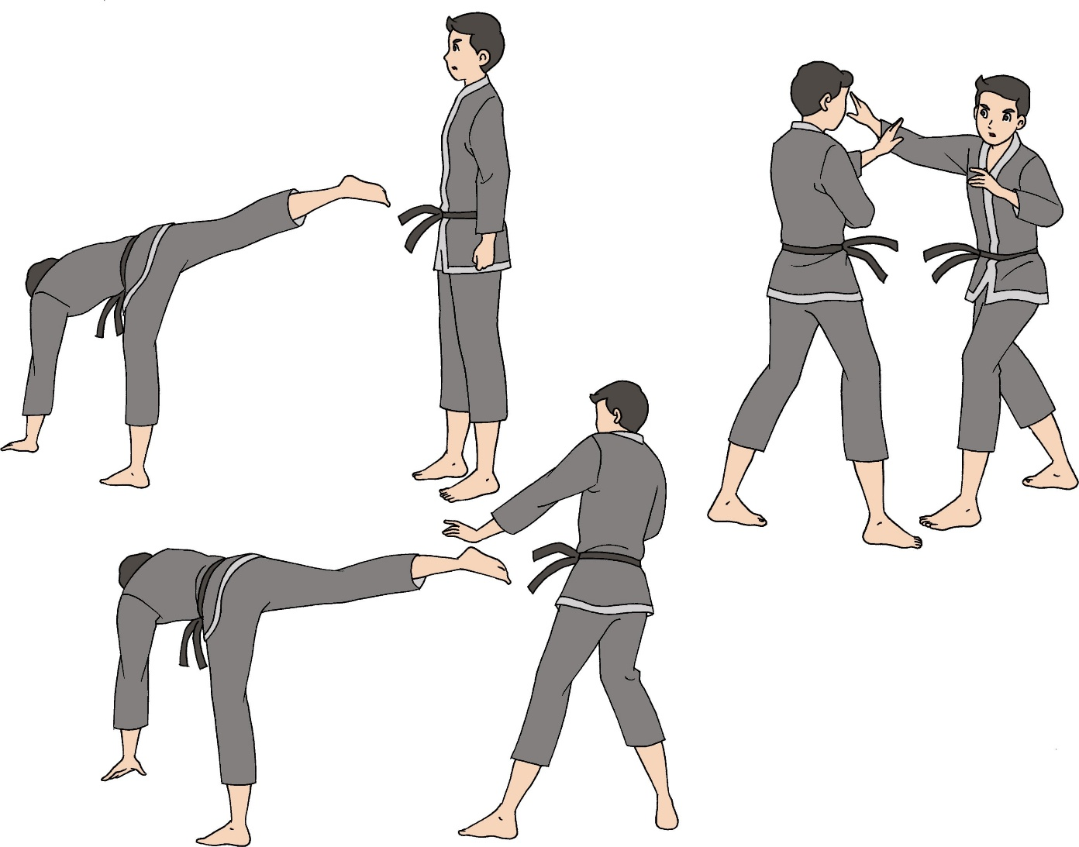
16. Variasi 16 (A Menyerang dan B Menghindari Serangan)
B
A
B
A
B
A
Pendidikan Jasmani, Olahraga, dan Kesehatan

Slide 22
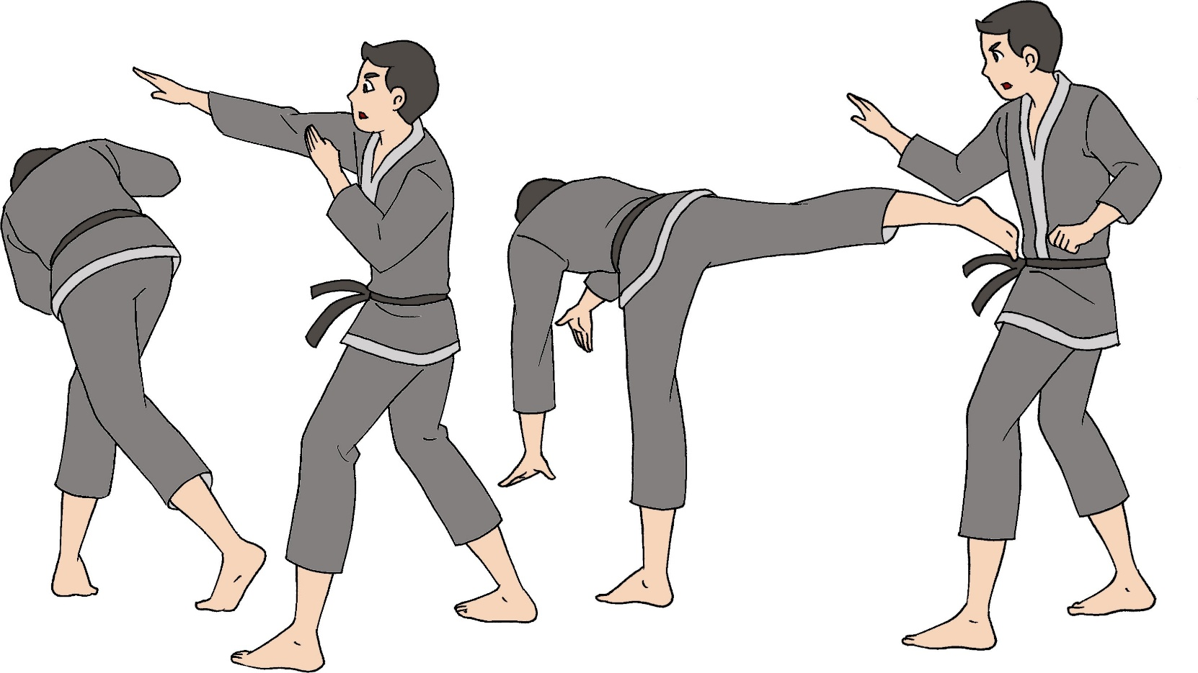
17. Variasi 17 (A Menghindari Serangan, lalu Menyerang)
A
A
B
B
Pendidikan Jasmani, Olahraga, dan Kesehatan

Slide 23
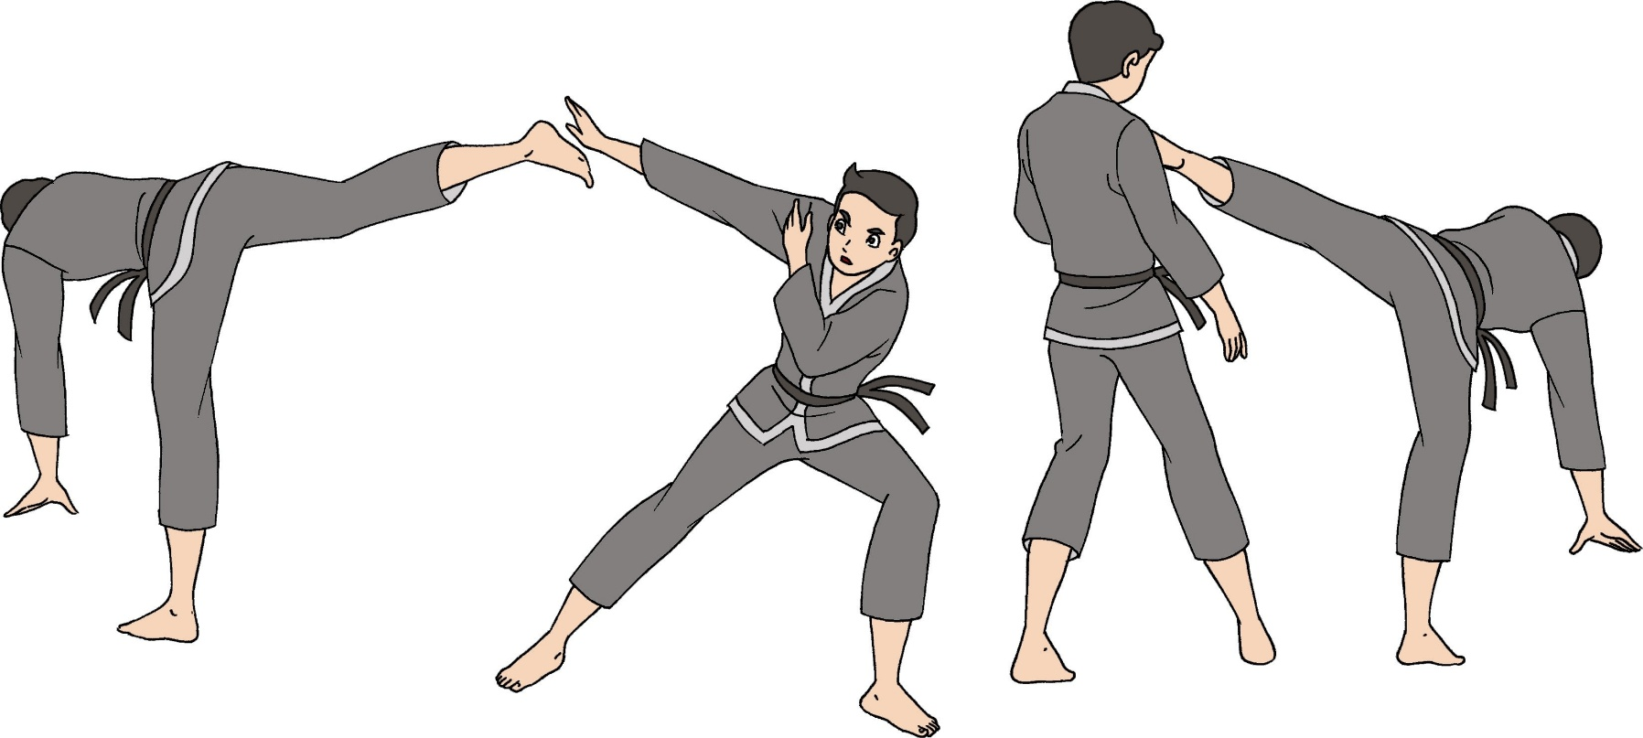
18. Variasi 18 (B Menghindar dan Menyerang)
A
B
A
B
Pendidikan Jasmani, Olahraga, dan Kesehatan

Slide 24
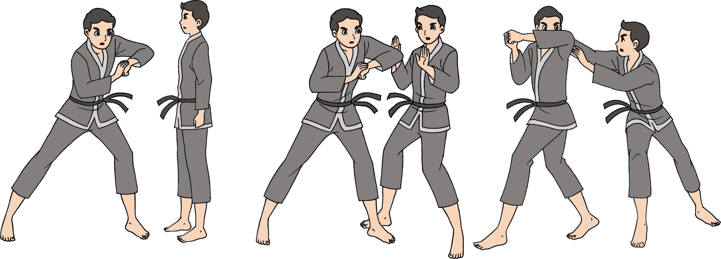
19. Variasi 19 (A Menyerang dan B Menghindar)
A
B
A
B
A
B
Pendidikan Jasmani, Olahraga, dan Kesehatan

Slide 25
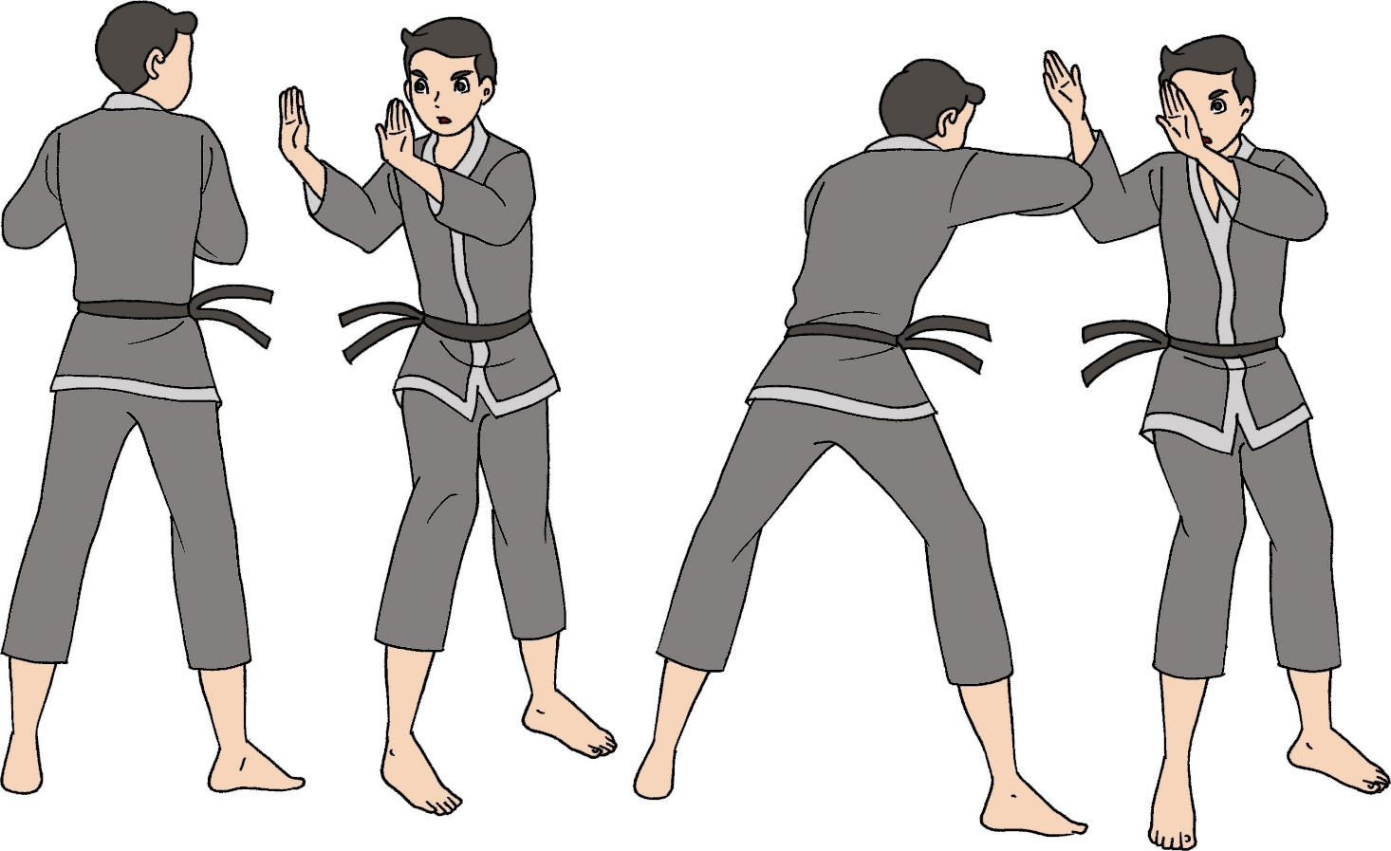
20. Variasi 20 (A Berputar dan Diteruskan Menyerang)
A
B
B
A
Pendidikan Jasmani, Olahraga, dan Kesehatan

Slide 26
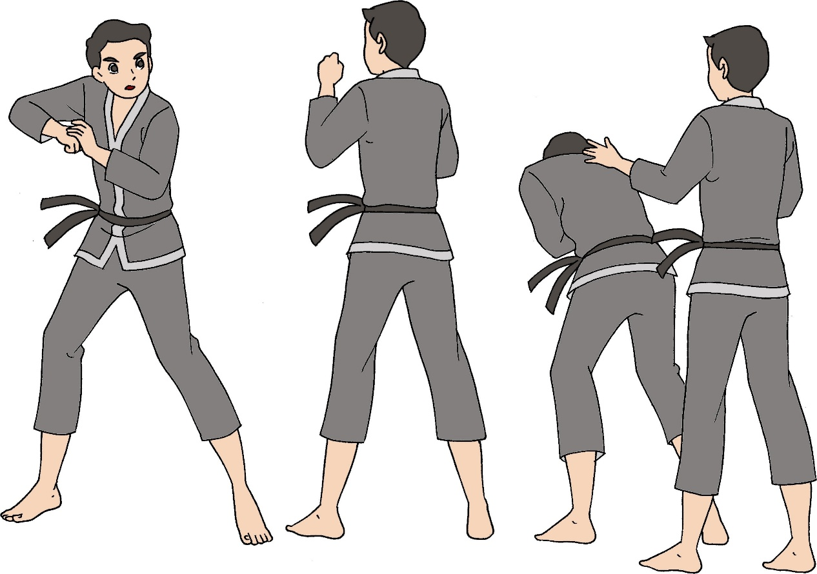
21. Variasi 21 (B Menghindar dan A Berputar ke Kiri Setengah Putaran)
A
B
B
A
Pendidikan Jasmani, Olahraga, dan Kesehatan

Slide 27
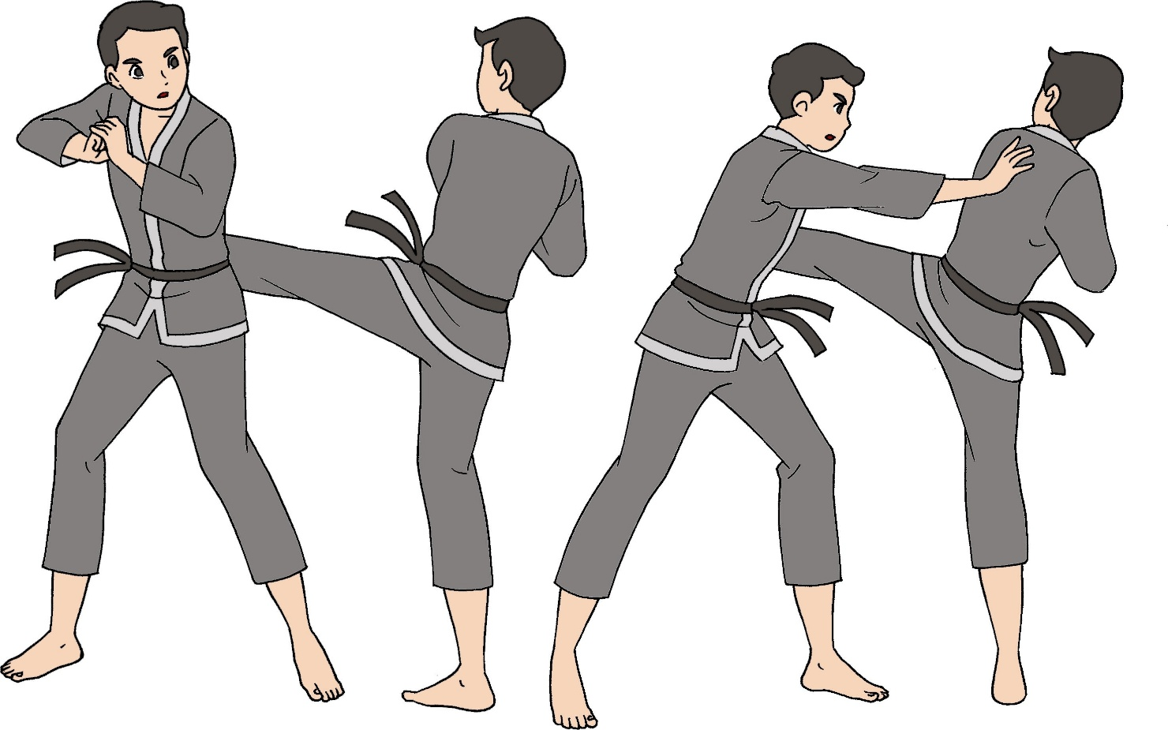
22. Variasi 22 (B Menyerang dan A Menolak Serangan)
A
B
B
A
Pendidikan Jasmani, Olahraga, dan Kesehatan

Slide 28
C. Organisasi Pertandingan Pencak Silat
Gelanggang untuk pertandingan pencak silat dapat
menggunakan lantai atau panggung yang dilapisi matras
dengan ketebalan 5 cm, rata dan tidak memantul, serta
ditutup dengan alas yang tidak licin berukuran 9 × 9 m.
1. Gelanggang dan Perlengkapan
Pendidikan Jasmani, Olahraga, dan Kesehatan

Slide 29
Perlengkapan gelanggang lainnya
1.
Ember, gelas, kain pel, dan keset dari ijuk.
2.
Jam pertandingan (game watch).
3.
Gong atau alat yang berfungsi sama.
4.
Lampu babak atau tanda lain untuk menentukan ronde (babak).
5.
Lampu pemenang berwarna merah dan biru, atau alat lain untuk pemenang.
6.
Formulir pertandingan dan perlengkapan lain.
Pendidikan Jasmani, Olahraga, dan Kesehatan

Slide 30
2. Pembagian Kelas dalam Pencak Silat
Menurut umur
1.
Remaja (14–17 tahun)
2.
Taruna (17–21 tahun)
3.
Dewasa (21–35 tahun)
Pendidikan Jasmani, Olahraga, dan Kesehatan

Slide 31
Menurut berat badan
Golongan remaja
1.
Kelas A 33 kg–36 kg
2.
Kelas B 36 kg–39 kg
3.
Kelas C di atas 39 kg–42 kg
4.
Kelas D di atas 42 kg–45 kg
5.
Kelas E di atas 45 kg–48 kg
Pendidikan Jasmani, Olahraga, dan Kesehatan

Slide 32
6.
Kelas F di atas 48 kg–51 kg
7.
Kelas G di atas 51 kg–54 kg
8.
Kelas H di atas 54 kg–57 kg
9.
Kelas I di atas 57 kg–60 kg
Pendidikan Jasmani, Olahraga, dan Kesehatan

Slide 33
Golongan taruna dan dewasa
1.
Kelas A 40 kg–45 kg
2.
Kelas B di atas 45 kg–50 kg
3.
Kelas C di atas 50 kg–55 kg
4.
Kelas D di atas 55 kg–60 kg
5.
Kelas E di atas 60 kg–65 kg
Pendidikan Jasmani, Olahraga, dan Kesehatan

Slide 34
6.
Kelas F di atas 65 kg–70 kg
7.
Kelas G di atas 70 kg–75 kg
8.
Kelas H di atas 75 kg–80 kg
9.
Kelas bebas umumnya di atas 65 kg
Pendidikan Jasmani, Olahraga, dan Kesehatan

